Slide 1




EØS-blikk på EU i endring
- Nye utfordringer og alt henger mer sammen med alt
Fellesmøte med departementene
Oslo 9. april 2025

Slide 2


EFTA i Oslo
EØS og det store bildet – Det indre markedet endres
Avtalens dynamiske regelverk - Viktige forskjeller
Etterslepet – Volum, myter fakta - og snubletråder?
Sektorovergripende initiativer – Veien videre
Walaas-rapporten – Tilpasning av EØS-prosessen
Medvirkning – Hvordan lykkes

Slide 3
EØS og det store bildet
  Godt og tett samarbeid er hovedregelen
  Ca 85% av regelverket tas inn uten tilpasninger, men EU vedtar også flere rettsakter og mer komplekst regelverk som må tilpasses EØS-avtalen
  Økt fokus på etterslepet – igjen. Hvorfor?
  Tilpasningene krever mer tid – koordinering og prosesser
  Ny kompetanse til EU-institusjoner (byråer, overvåkings oppgaver,
  utvidede fullmakter)
  Forsinket innlemmelse i EØS avtalen = Ulempe for næringsliv og borgere
  Den geopolitiske situasjonen preger utviklingen i EU
  Regelverk skal styrke EU og Europa som region og EUs posisjon globalt
  Geopolitikken krever ny indre markedslovgivning, utenfor EØS avtalens rammer. Eks klima, sikkerhet, pandemi, industripolitikk, toll og handel
  EØS EFTA landene har flere offensive interesser
  - Både innenfor og utenfor EØS avtalens rammer
  Koblinger på tvers – samarbeidet uten siloer og ytre grenser
  Fisk, helse, forsvarsmateriell, kritisk råmateriale, programmer, CBAM

Slide 4


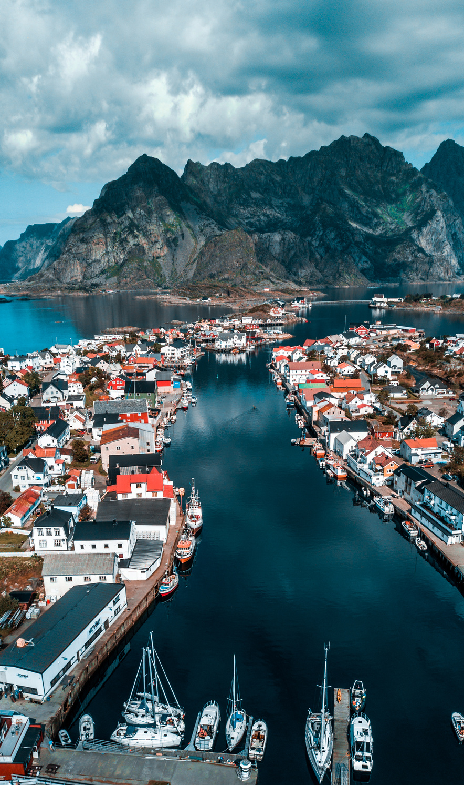


Departementene, etatene og EFTA Sekretariatet
- Nøkkelaktører i et gjensidig avhengighetsforhold
EØS regelverk - et maskinrom i over 30 år
En verden i endring krever mer av både
EØS-avtalen og samarbeidet med EU
Vi justerer våre arbeidsmetoder
– Både i Brussel og mot våre tre EØS stater
Subheading

Slide 5
EØS avtalens dynamiske regelverk
  Løpende regelverk uten tilpasningsbehov = 85%
  Regelverk som krever EØS-tilpasninger
  Sektorovergripende regelverk – EU tar nye veivalg

Slide 6

Etterslepet – trender og volum
(identifiserte EU rettsakter, ekskluderte og antall innlemmet i avtalen pr år)

Slide 7
Utestående rettsakter – trådt i kraft i EU lenger enn 6 mnd siden
EFTA WG/EG >5 rettsakter
Notes:
Energy, Statistics, ECASIS

Slide 8
Overholdelse av frister (2017-2024)
– EØS EFTA statene
Standard ark | Returnert
ICE | 31%
LIE | 34%
NOR | 44%
ALL | 11%
JCDer på ekspertnivå | Klarert
ICE | 25%
LIE | 24%
NOR | 35%
ALL | 9%
JCDs under-komite nivå | klarert
ICE | 35%
LIE | 73%
NOR | 56%
ALL | 16%

Slide 9



Strategisk tilnærming
En forsinkelse i ett sted leder til forsinkelse av hele prosessen
EFTA-sekretariatets foreløpige vurderinger
EFTA-sekretariatets utkast til JCD
Arbeidsgruppens godkjenning av JCD
Uformell kommunikasjon med EFTA-sekretariatet, de andre EØS EFTA-statene og EU-kommisjonen utenfor de formelle prosedyrene bidrar til mer effektive prosesser
Notes:
Avgjørende å ha mandater til å jobbe for å komme frem til løsninger
Man må raskt identifisere konkrete problemstillinger og åpne uformelle diskusjoner med EU siden – her kan sekretariatet facilitere
Fleksibilitet til å ha uformell dialog med EU fra en tidlig fase og hele veien gjennom diskusjoner om EØS tilpasninger
Informal trilogues og technical trilogues
Samtaler med Kommisjonen om nasjonale vurderinger
Uformelle/tekniske sonderinger med Kommisjonen + Sekretariatet ferdigstiller utkastet til belsutning
Formål
Prosess: Tilpasninger kan diskuteres tidlig og på en mer smidig måte
Resultat: Uformell enighet om tilpasninger med forbehold om formell godkjenning nasjonalt

Slide 10
Høyt og kjent på agendaen i EU
Flaggskipene videreføres - grønt og digitalt skifte
Nye initiativer - A bolder, simpler, faster Union
Sektorovergripende initiativer styrker det indre marked
Ny Europakommisjon - Siloer erstattet med edderkoppnett
Konkurransekraft, forsvar og sikkerhet, økonomisk sikkerhet, forenkling…
... EØS arbeidet må tilpasses deretter (Walaas - rapporten)

Slide 11
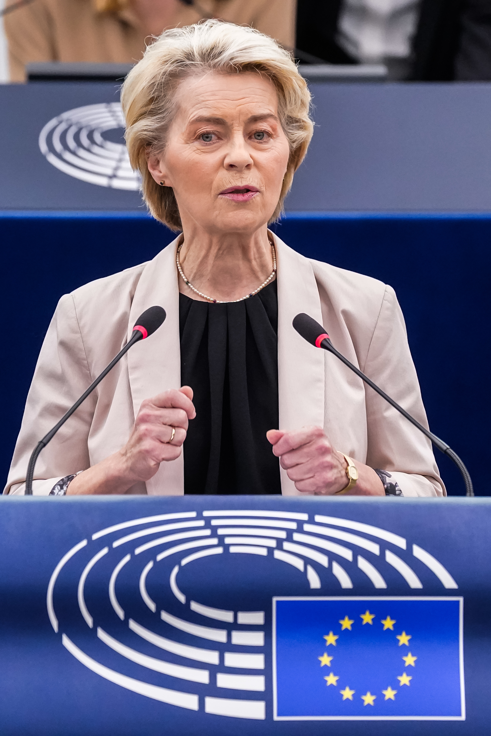

Konkurransekraft som kjerne i den politiske agendaen
Pollitiske retningslinjer “Europas Valg”: en ny Plan for bærekraftig velstand og konkurransekraft
Vår frihet og suverenitet er mer enn noen gang avhengig av vår økonomiske styrke. Vår sikkerhet avhenger av vår evne til å konkurrere, innovere og produsere. Og vår sosiale modell er avhengig av en voksende økonomi samtidig som vi står overfor demografiske endringer. Mario Draghis […] diagnose var klar og veikartet hans like ambisiøst. […] Det første store initiativet til den nye kommisjonen vil være et Konkurransekrafts-kompass […] bygget på de tre pilarene i Draghi-rapporten. Dette vil styre vårt arbeid for resten av semesteret.
Presentasjon av von der Leyen II Kommisjonens Europaparlamentet, 27. november 2024

Slide 12
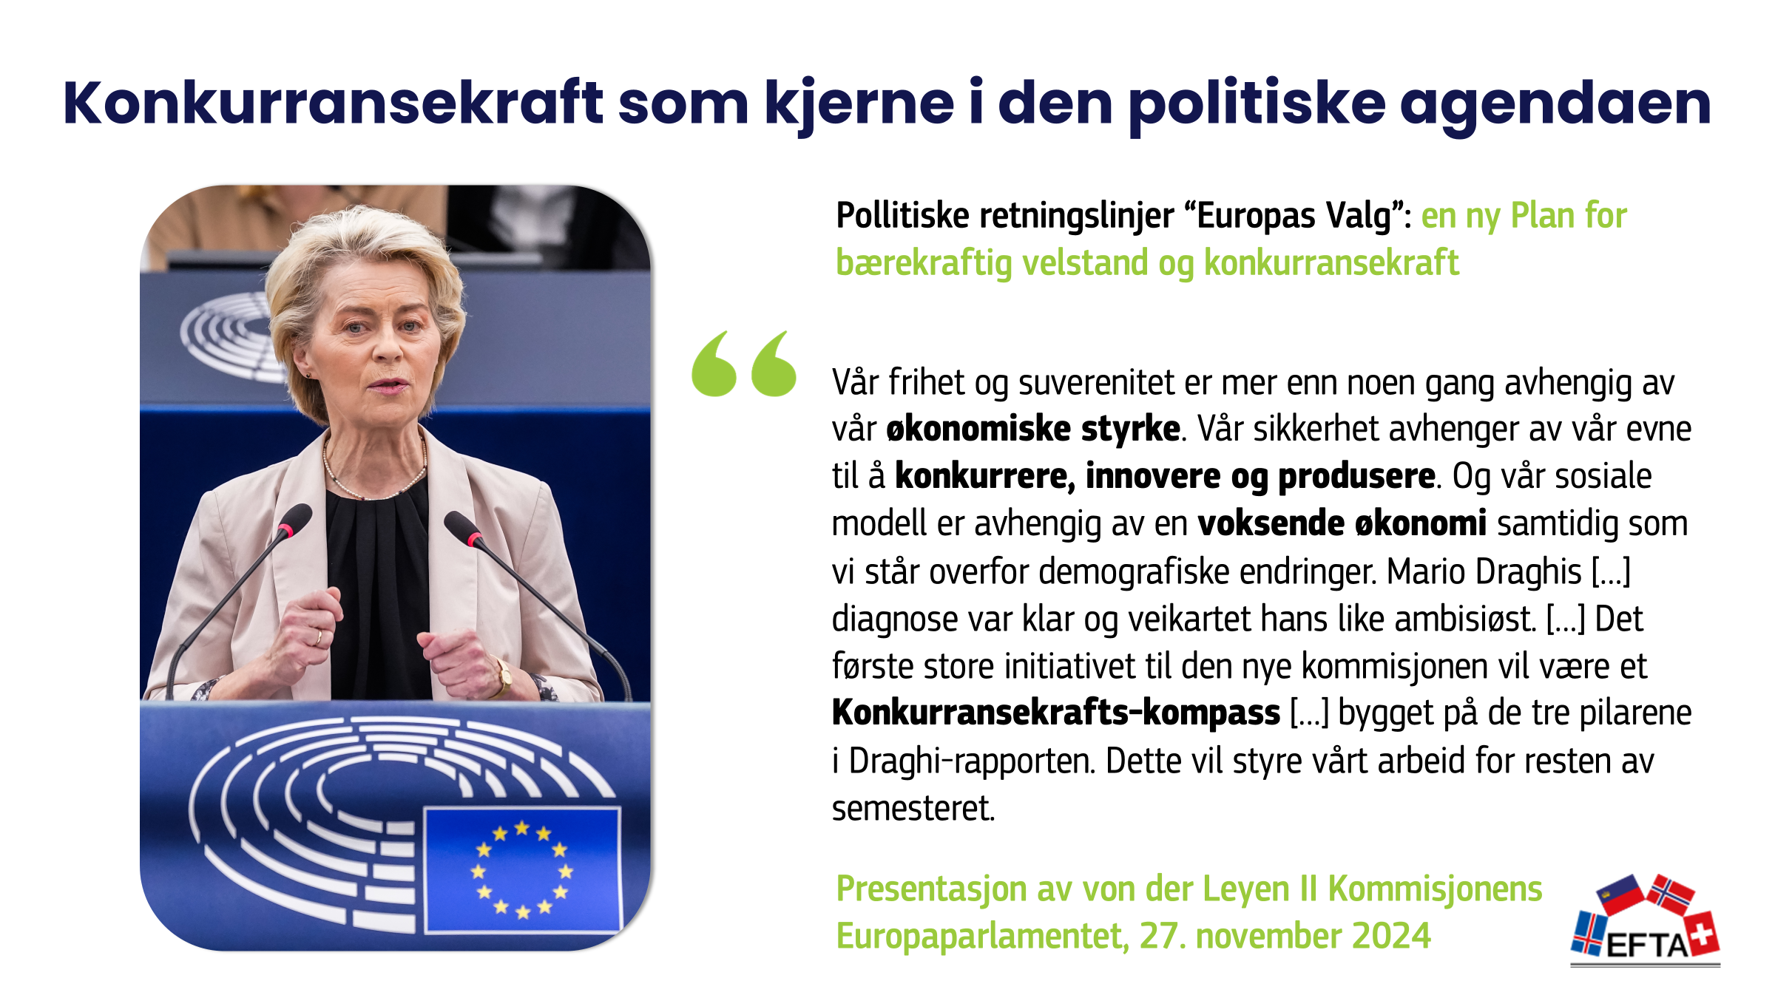
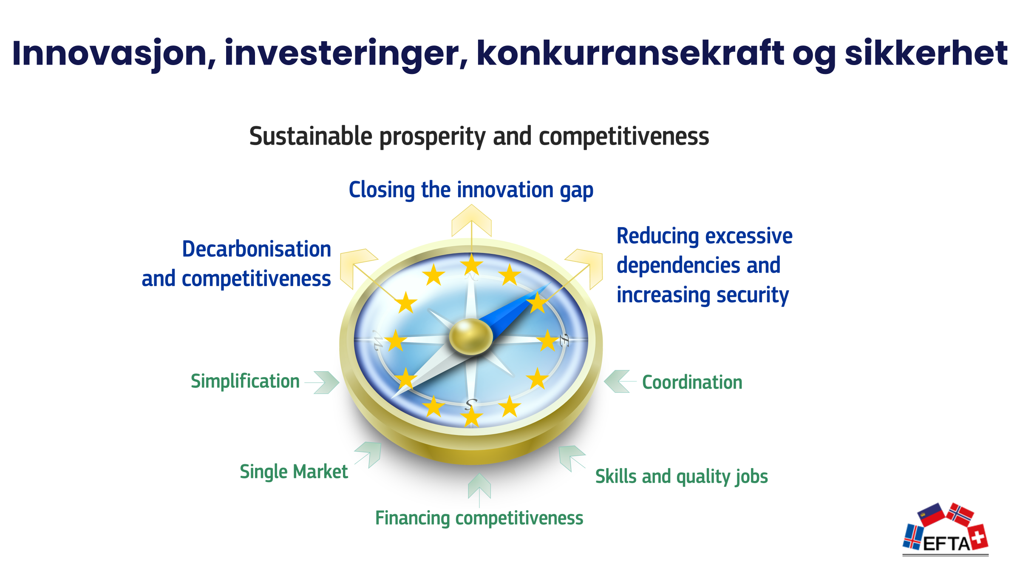


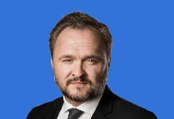
























Glenn Micallef
Intergenerational
Fairness, Youth,
Culture and Sport
Olivér Várhelyi
Health and
Animal Welfare
Dan Jørgensen
Energy and
Housing
Wopke Hoekstra
Climate, Net Zero
and Clean Growth
Jessika Roswall
Environment,
Water Resilience and Competitive Circular Economy
Andrius Kubilius
Defence and
Space
Dubravka Šuica
Mediterranean
Roxana Mînzatu
People, Skills
and Preparedness
Teresa Ribera
Clean, Just and
Competitive transition
Magnus Brunner
Internal Affairs and
Migration
Hadja Lahbib
Preparedness
and Crisis Management
Equality
Kaja Kallas
High representative
/ Vice-President
Foreign and Security Policy
Ursula von der Leyen
President
Henna Virkkunen
Tech Sovereignty,
Security and Democracy
Michael McGrath
Democracy, Justice
and the Rule of Law
Jozef Síkela
International Partnerships
Ekaterina Zaharieva
Startups,
Research and Innovation
Marta Kos
Enlargement
Raffaele Fitto
Cohesion and
Reforms
Stéphane Séjourné
Prosperity and
Industry Strategy
Christophe Hansen
Agriculture
and Food
Maroš Šefčovič
Trade and Economic Security Interinstitutional Relations and Transparency
Valdis Dombrovskis
Economy and Productivity
Implementation and Simplification
Costas Kadis
Fisheries
and Oceans
Apostolos Tzitzikostas
Sustainable Transport and Tourism
Piotr Serafin
Budget, Anti-Fraud and
Public Administration
Maria Luís Albuquerque
Financial Services and the Savings and Investments Union
Notes:
E-commerce communication

Slide 13






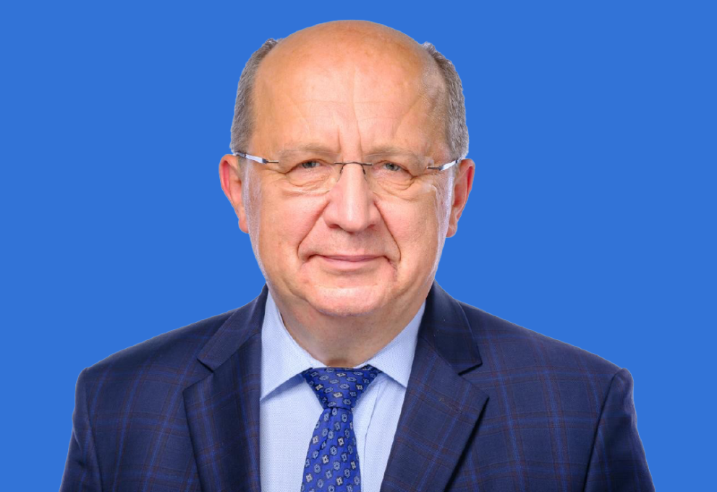










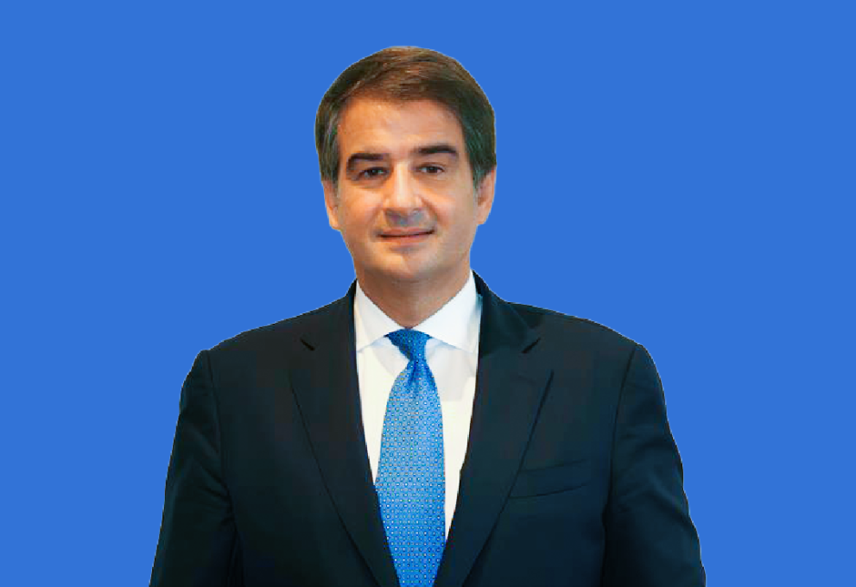


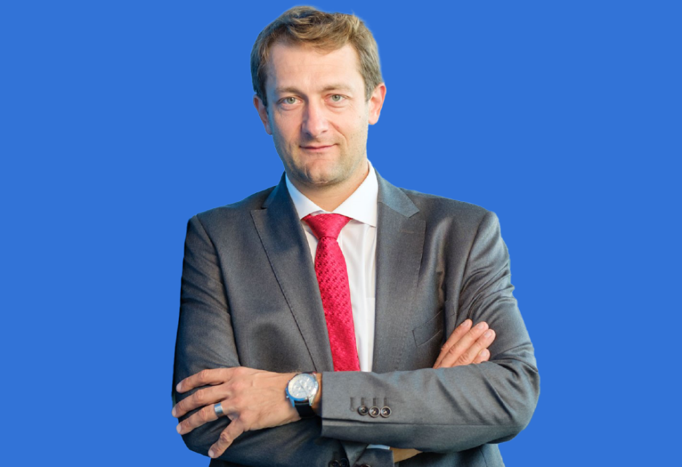
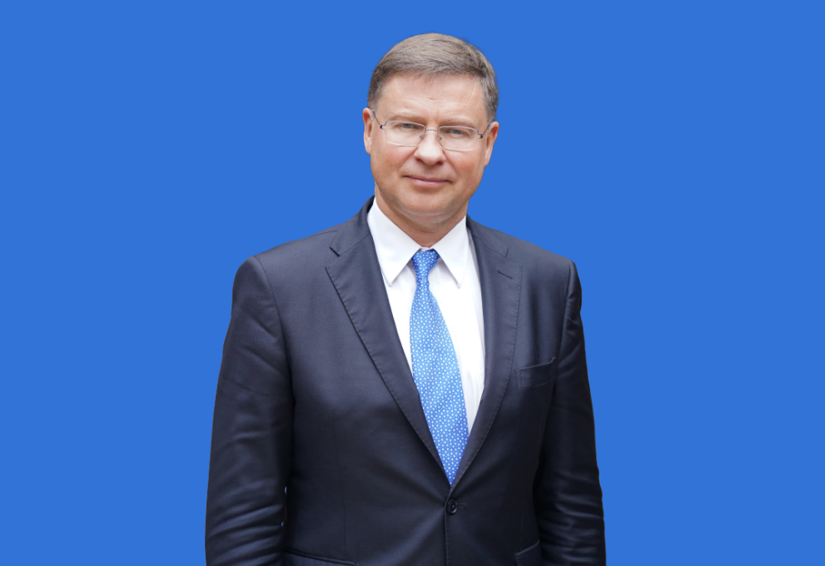


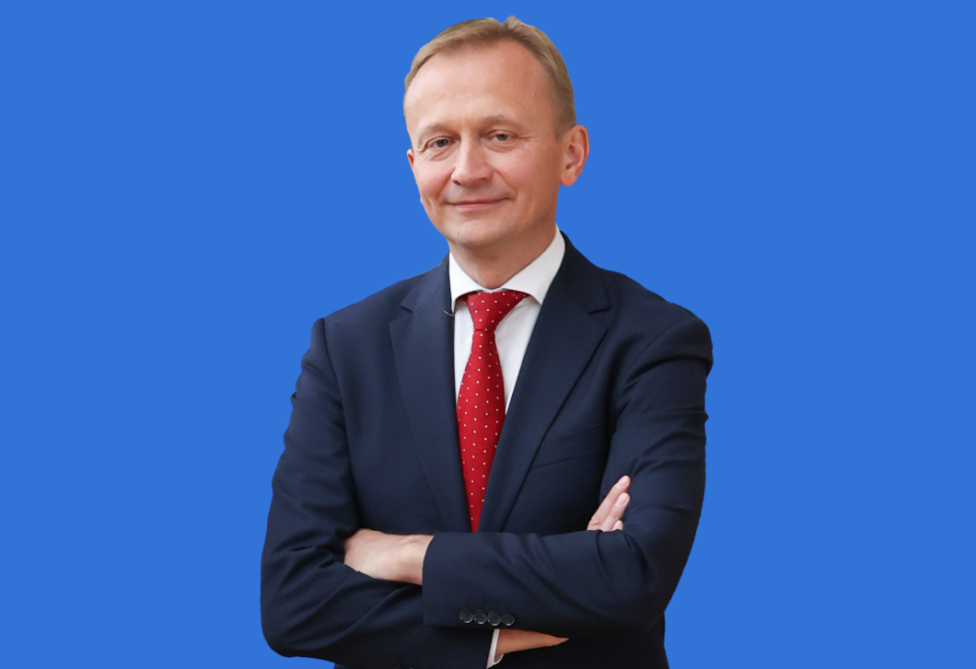

Glenn Micallef
Intergenerational
Fairness, Youth,
Culture and Sport
Olivér Várhelyi
Health and
Animal Welfare
Dan Jørgensen
Energy and
Housing
Wopke Hoekstra
Climate, Net Zero
and Clean Growth
Jessika Roswall
Environment,
Water Resilience and Competitive Circular Economy
Andrius Kubilius
Defence and
Space
Dubravka Šuica
Mediterranean
Roxana Mînzatu
People, Skills
and Preparedness
Teresa Ribera
Clean, Just and
Competitive transition
Magnus Brunner
Internal Affairs and
Migration
Hadja Lahbib
Preparedness
and Crisis Management
Equality
Kaja Kallas
High representative
/ Vice-President
Foreign and Security Policy
Ursula von der Leyen
President
Henna Virkkunen
Tech Sovereignty,
Security and Democracy
Michael McGrath
Democracy, Justice
and the Rule of Law
Jozef Síkela
International Partnerships
Ekaterina Zaharieva
Startups,
Research and Innovation
Marta Kos
Enlargement
Raffaele Fitto
Cohesion and
Reforms
Stéphane Séjourné
Prosperity and
Industry Strategy
Christophe Hansen
Agriculture
and Food
Maroš Šefčovič
Trade and Economic Security Interinstitutional Relations and Transparency
Valdis Dombrovskis
Economy and Productivity
Implementation and Simplification
Costas Kadis
Fisheries
and Oceans
Apostolos Tzitzikostas
Sustainable Transport and Tourism
Piotr Serafin
Budget, Anti-Fraud and
Public Administration
Maria Luís Albuquerque
Financial Services and the Savings and Investments Union
Notes:
13

Slide 14
CSI – Hvordan håndtere økningen i sektorovergripende regelverk fra EU
  EØS-arbeidet skal tilpasses
  Implementering Walaas rapporten - Forventninger og krav til leveranser
  Legge til rette for «tidlig og tydelig» i praksis
  Systematisk oppfølging i tidlig fase
  Nøkkelen til å lykkes er å være tidlig ute
  Identifisere ansvarlig departement, etablere posisjoner
  Uformell kontakt med EU siden
  Bruk av EFTA strukturene og sekretariatet
  Strategiske vurderinger og EØS-relevans
  Strategiske vurderinger (på forslagsstadie, anslag 10-15 per år)
  EØS-relevans vurderes som vanlig (etter EU vedtar nytt regelverk)
Notes:
Hovedbudskap
Hvis vi vurderer EUs forslag i for snever forstand, kan det føre til fragmentering av det indre markedet, og dermed kan vi bli et tredjeland i det indre marked.
Vår forståelse av det indre markedet må være på linje med EU. På denne måten kan vi sikre at det indre markedet fungerer slik det skal – altså på samme måte over landegrensene.
Hvis vi ikke oppdaterer visjonen vår, kan vår posisjon i det indre markedet forverres, og det kan ha negativ innvirkning på nøkkelinteressene til våre land, og dermed våre selskaper og innbyggere.
Tidlig fase avgjørende for å lykkes med de vanskelige sakene og systemet må rigges også for disse
Tidlig identifisering av utfordringer i sektorovergripende regelverk er avgjørende, muliggjør tidligere og bedre oppfølging fra EFTA landene
Flere substans diskusjoner på sektorovergripende regelverk på ulike nivåer, inkludert strategiske diskusjoner i underkomite 1-4
Tettere samarbeid med delegasjonene og EFTA Advisory Bodies i den tidlige lovgivende fasen på EU siden m.v.
EU ønsker indikasjoner på «om vi skal være med eller ikke» - mindre viktig om skal plasseres i protokoll 31 eller et vedlegg (CBAM), evt bilateral avtale
Uformell kontakt med EU siden – alt må ikke være gjennomarbeidet før man snakker med EU. OK å endre konklusjoner underveis.
Bruke EFTA strukturene og sekretariatet – vi er tilretteleggere

Slide 15
EØS-prosess: Ordinære saker
KOM legger frem nytt lovforslag
EFTA-sekretariatet vurderer eventuelle tekniske utfordringer
EFTA statene mottar forslagsark
EU vedtar nytt lovverk
EFTA-sekretariatet vurderer EØS-horisontale utfordringer
Sender forsagsark til EFTA statene
Sender standardark til EØS/EFTA statene
Returnerer forslagsark innen 6 uker
EFTA statene mottar standardark
EFTA statene vurderer EØS-horisontale utfordringer (inklusiv endelig EØS-relevans)
Returnerer standardark innen 16 uker
EFTA statene blir bedt om å vurdere eventuelle tekniske utfordringer
Notes:
Strukturen for de ordinære sakene ligger fast og vil ikke endres

Slide 16
EØS-prosess: Sektorovergripende saker
KOM legger frem nytt lovforslag
EFTA-sekretariatet vurderer strategiske og tekniske utforderinger
EFTA statene mottar forslagsark
Oppfølging av forslaget i EFTA
Egne interne saksmøter og tettere samarbeid med delegasjonene
Returnerer forslagsark innen 6 uker
EU vedtar nytt lovverk
EFTA-sekretariatet vurderer EØS-horisontale utfordringer
EFTA statene blir bedt om å vurdere strategiske og tekniske utfordringer
Informerer EFTA Advisory Bodies og åpner for innspill
Identifiserer ansvarlig departement og kontaktperson
EFTA statene mottar standardark
EFTA statene vurderer EØS-horisontale utfordringer (inklusiv endelig EØS-relevans)
Returnerer standardark innen 16 uker
Sender standardark til EFTA statene
Egne saksmøter og uformell dialog med Kommisjonen
Sender forsagsark til EFTA statene
Notes:
Ny struktur skal på plass første halvdel av 2025, mye er allerede på plass
Medlemslandene og dere i departementene må benyttte disse mulighetene i EØS-prosess
Nytt forslagsark fra EFTA med strategiske vurderinger
Identifisere ansvarlig departement og saksbehandlere
Informere stakeholders gjennom Advisory Bodies
Egne saksmøter og tidlig engasjement overfor EU
Systematisering av informasjon med ny strategisk oversikt
Løfte saker til UK 1-4 for diskusjon

Slide 17
Nye forslagsark: Strategiske vurderinger
Utvidelse av verktøykassen i tidlig fase – hva skal man se på?
Vurdering av sektorovergripende koblinger:
Vurdering av mulige konsekvenser av ikke-innlemmelse:
Innenfor/utenfor
Strategiske interesser (eks. CBAM og handelspolitikk)
Sammenheng på tvers (eks. energi, klima, transport og finans)
Analyse av ulike elementer (eks. risiko ved 3-landsstatus, ulike standarder, fragmentering av det indre markedet osv.)
Notes:
Hovedbudskap:
Utvidelse av verktøykassen som dere kan bruke i tidlig fase for å gjennomføre utvidede vurderinger av forslag fra EU-kommisjonen
Vi ser for oss to hovedkategorier, den ene er vurderingen av de sektorovergripende koblingene og den andre er vurdering av konsekvensene av ikke-innlemmelse
Sektorovergripende koblinger:
Dette kan innebære spørsmål som at deler av rettsakten omfatter områder som faller utenfor EØS-avtalens virkeområde
Om den påvirker strategiske interesser, for eksempel sikkerhetspolitikk eller handelspolitikk
Vurdering av konsekvenser av ikke-innlemmelse:
Eksempler: 3. land status, ulike standarder, implikasjoner for forsyningskjeder, tiltak mot omgåelse, langsiktige konsekvenser for individuelle sektorer
Herunder omfanget av EØS-avtalen, risiko for fragmentering og barrierer

Slide 19
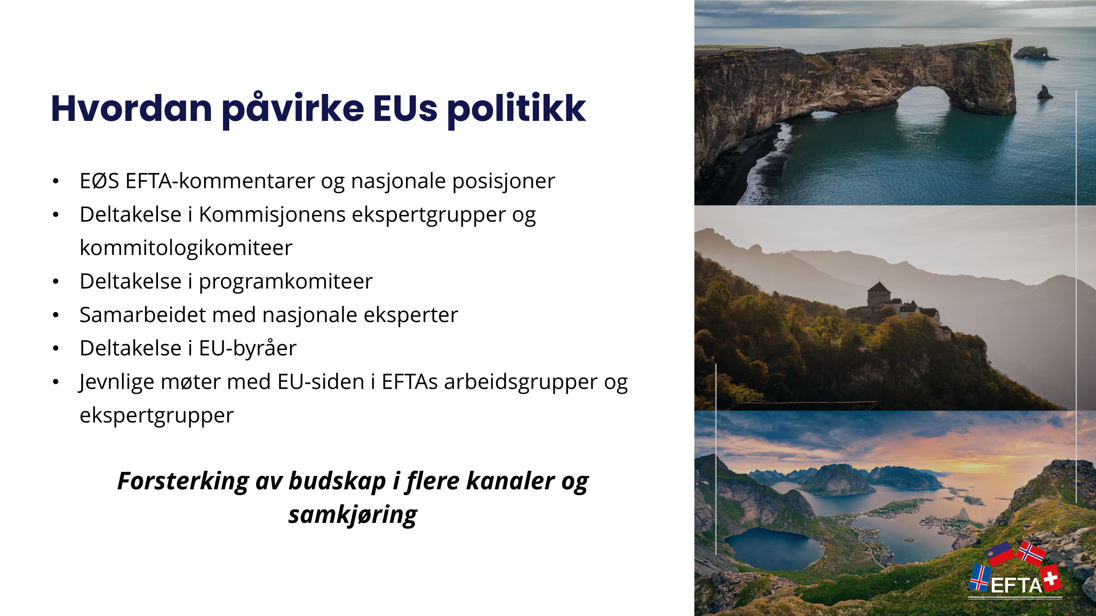
Heading – Poppins Size 48

Slide 20
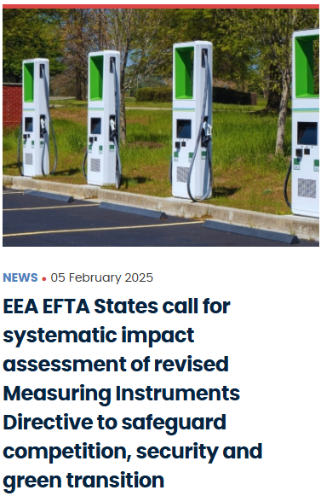
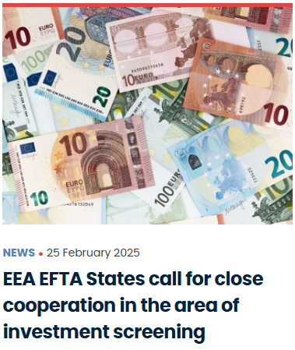
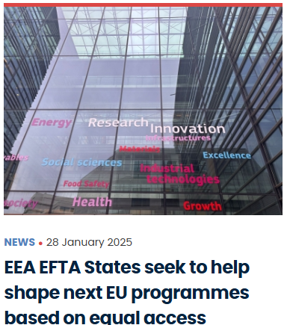

Slide 21
suk
Godt samarbeid – Nøkkel til suksess
EFTA arbeidsgrupper (WG/EG) – Forberedelser, engasjement underveis, oppfølgning hjemover, avklare mandater og posisjoner tidlig
Dele informasjon om aktiviteter relevant for EØS prosesser for å sikre at vi opptrer som et team (Vi har ulike roller – men anses som ett lag i Brussel)
Oppfølging av arbeidet i UK I-IV og V – Horisontale prioriteringer og strategiske diskusjoner
Dele utfordringer og behov for koordinering med ISL/LIE og andre departementer
Diskutere med EU i tidlig fase forenkler prosesser og gir bedre løsninger
BRUK EFTA Sekretariatet. Vi deler gjerne fra over 30 års erfaringer

